Slide 1
제 8 장
Interface between
CPU and Memory (DRAM)

Slide 2
8.1 CPU와 DRAM과의 Interface
8.1.1 설계 문제
CPU의 data bus 폭이 2^{N} bit 일 때
필요한 memory가 2^{K} = 2^{(M+N)} bit 이다
-> 이때, 2^{k} = 2^{(m+n)} bit DRAM 메모리 소자를
이용하여 설계하라 ?

Slide 3
8.1.2 N, K, M 의 계산
CPU의 data bus 폭이 2^{N} bit
ex) 8bit CPU : N = 3
16bit CPU : N = 4
32bit CPU : N = 5
64bit CPU : N = 6

Slide 4
CPU의 data bus 폭이 2^{N} bit 일 때
필요한 memory가 2^{K} = 2^{(M+N)} bit 이다
CPU가 원하는 메모리 용량
= 2^{K} bit
2^{M}
2^{N}
ex1) 8bit CPU 에서 256Kbyte의 Memory필요
256K X 8bit => 2⁽¹⁸⁺³⁾ bit : K = 21, N=3, M = 18
ex2) 16bit CPU 에서 256Kbyte의 Memory필요
256K X 8bit => 2 ⁽¹⁸⁺³⁾ bit : K = 21, N=4, M = 17
ex3) 32bit CPU 에서 32Mbyte의 Memory필요
32M X 8bit => 2⁽²⁵⁺³⁾ bit : K = 28, N=5, M=23

Slide 5
8.1.3 n, k, m 의 계산
메모리 용량
2^{(m+n)}bit
2^{(m+n)} bit DRAM 메모리 소자
2^{n} : 메모리 소자의 데이터 버스 폭
2^{m}
ex) 주어진 메모리 소자의
데이터 버스 폭은 1bit라 가정
64Kbit DRAM
2⁽¹⁶⁺⁰⁾bit : k=16, n=0, m=16
1Mbit DRAM
2⁽²⁰⁺⁰⁾bit : k=20, n=0, m=20
주어진 메모리 소자의
데이터 버스 폭은 8bit라 가정
64KB DRAM
2⁽¹⁶⁺³⁾bit : k=19, n=3, m=16
2^{n}

Slide 6
8.1.4 DRAM에서 m 의 의미
What is the m ?
2^{(m+n)} bit DRAM
64Kb = 2⁽¹⁶⁺⁰⁾ bit DRAM
64Kb DRAM
A7-A0
D0
m/2 lines
8 lines
2^{n} lines
1 line

Slide 7
64Kb = 2⁽¹⁶⁺⁰⁾ bit DRAM
64Kb DRAM
A7-A0
D0
8X2⁸
latch &
decoder
8 lines
8 lines
2⁸ X 2⁸
1 line
8X2⁸
latch &
decoder
1 line
timing & control
RAS#
CAS#
WE#

Slide 8
64KB = 2⁽¹⁶⁺³⁾ bit DRAM
64KB DRAM
A7-A0
D7-D0
8X2⁸
latch &
decoder
8 lines
8 lines
8X2⁸
latch &
decoder
2³ lines
2⁸ X 2⁸
2³ lines
timing & control
RAS#
CAS#
WE#

Slide 9
2^{(m+n)} bit DRAM
DRAM
m/2X2^{m/2}
latch &
decoder
m/2 lines
m/2 lines
m/2X2^{m/2}
latch &
decoder
2^{n} lines
2^{m/2} X 2^{m/2}
2^{n} lines
timing & control
RAS#
CAS#
WE#
Total Cell의 개수 = 2^{m/2} X 2^{m/2} X 2^{n =} 2^{(m+n)}

Slide 10
2^{(m+n)} bit SRAM
m lines
mX2^{m}
Decoder
m lines
2^{m}
2^{n} lines
2^{n}
2^{n} lines

Slide 11
8.1.5 공식에 의한 설계
(1). 메모리 소자들의 배치 및
CPU의 데이터 버스와 메모리의 데이터 버스를 연결
- CPU의 데이터 버스 폭을 만족하기 위한
단위 메모리 소자의 수 = 단위모듈
- 원하는 메모리 용량을 구성하기 위한
단위 모듈의 수
- 메모리 소자들의 배치 및 데이터 버스 연결
(2). CPU의 어드레스 버스와 메모리의 어드레스 버스를 연결

Slide 12
(1). 메모리 소자들의 배치 및 CPU의 데이터 버스와
메모리의 데이터 버스를 연결
CPU가 원하는 메모리 용량 = 벽
2^{M}
단위 메모리
용량 = 벽돌
2^{m}
단위모듈
2^{n}
2^{N}
단위모듈 -> CPU의 데이터 폭을 만족하기 위한 단위 메모리들의 집합

Slide 13
단위 모듈을 구성하기 위한 메모리 소자의 수 :
2^{N}/2^{n} = 2^{(N-n)}
CPU가 원하는 메모리 용량
단위 메모리
용량
단위모듈
2^{n}
2^{N}

Slide 14
원하는 메모리 용량을 구성하기 위한
단위 모듈의 수 : 2^{M}/2^{m} = 2^{(M-m)}
CPU가 원하는 메모리 용량
2^{M}
단위모듈
2^{m}

Slide 15
ex1) 8bit CPU 에서 256Kbyte의 Memory필요
256K X 8bit => 2⁽¹⁸⁺³⁾ bit
64Kbit DRAM을 이용할 경우 -> 2⁽¹⁶⁺⁰⁾ bit
단위 모듈 내 필요한 DRAM의 수 : 2⁽³⁻⁰⁾ = 8
필요한 모듈의 수 : 2⁽¹⁸⁻¹⁶⁾ = 4

Slide 16
CPU가 원하는 메모리 용량
= 256KByte = 2⁽¹⁸⁺³⁾bit
2¹⁸
단위 메모리 용량
64Kbit = 2⁽¹⁶⁺⁰⁾bit
단위모듈
2³

Slide 17
A7-A0
64Kb
DRAM
7
A7-A0
64Kb
DRAM
6
A7-A0
64Kb
DRAM
5
A7-A0
64Kb
DRAM
4
A7-A0
64Kb
DRAM
3
A7-A0
64Kb
DRAM
2
A7-A0
64Kb
DRAM
1
A7-A0
64Kb
DRAM
0
D0
D0
D0
D0
D0
D0
D0
D0
A7-A0
64Kb
DRAM
7
A7-A0
64Kb
DRAM
6
A7-A0
64Kb
DRAM
5
A7-A0
64Kb
DRAM
4
A7-A0
64Kb
DRAM
3
A7-A0
64Kb
DRAM
2
A7-A0
64Kb
DRAM
1
A7-A0
64Kb
DRAM
0
D0
D0
D0
D0
D0
D0
D0
D0
A7-A0
64Kb
DRAM
7
A7-A0
64Kb
DRAM
6
A7-A0
64Kb
DRAM
5
A7-A0
64Kb
DRAM
4
A7-A0
64Kb
DRAM
3
A7-A0
64Kb
DRAM
2
A7-A0
64Kb
DRAM
1
A7-A0
64Kb
DRAM
0
D0
D0
D0
D0
D0
D0
D0
D0
A7-A0
64Kb
DRAM
7
A7-A0
64Kb
DRAM
6
A7-A0
64Kb
DRAM
5
A7-A0
64Kb
DRAM
4
A7-A0
64Kb
DRAM
3
A7-A0
64Kb
DRAM
2
A7-A0
64Kb
DRAM
1
A7-A0
64Kb
DRAM
0
D0
D0
D0
D0
D0
D0
D0
D0

Slide 18
ex2) 16bit CPU 에서 256Kbyte의 Memory필요
256K X 8bit => 2⁽¹⁸⁺³⁾ bit
64Kbit DRAM을 이용할 경우 -> 2⁽¹⁶⁺⁰⁾ bit
단위 모듈 내 필요한 DRAM의 수 : 2⁽⁴⁻⁰⁾ = 16
필요한 모듈의 수 : 2⁽¹⁷⁻¹⁶⁾ = 2

Slide 19
CPU가 원하는 메모리 용량
= 256KByte = 2⁽¹⁸⁺³⁾bit
2¹⁷
단위 메모리 용량
64Kbit = 2⁽¹⁶⁺⁰⁾bit
단위모듈
2⁴

Slide 20
A7-A0
64Kb
DRAM
15
A7-A0
64Kb
DRAM
14
A7-A0
64Kb
DRAM
13
A7-A0
64Kb
DRAM
2
A7-A0
64Kb
DRAM
1
A7-A0
64Kb
DRAM
0
D0
D0
D0
D0
D0
D0
A7-A0
64Kb
DRAM
15
A7-A0
64Kb
DRAM
14
A7-A0
64Kb
DRAM
13
A7-A0
64Kb
DRAM
2
A7-A0
64Kb
DRAM
1
A7-A0
64Kb
DRAM
0
D0
D0
D0
D0
D0
D0

Slide 21
(2). CPU의 어드레스 버스와
메모리의 어드레스 버스를 연결
A0부터 시작하여
처음 N-3 line : 모듈 내 section or bank 를 선택하기 위하여 사용
다음 m line : 모듈 내 소자의 address line으로 이용
m/2 : RAS address
m/2 : CAS address
다음 M-m line : 특정 모듈의 선택을 위하여 이용
나머지 line : 설계된 메모리 모듈을
CPU의 address map에 유일하게 사상하기 위하여 이용

Slide 22
처음 N-3 line : 모듈 (2^{N} bit 정보단위) 내
section (8 bit정보 단위) 을 선택하기 위하여
CPU 내부에서 이미 사용
ex)
8bit CPU : N = 3
16bit CPU : N = 4 A0
BE1#, BE0#
32bit CPU : N = 5 A1, A0
BE3#, BE2#, BE1#, BE0#
64bit CPU : N = 6 A2, A1, A0
BE7#, BE6#, BE5#, BE4#, BE3#, BE2#, BE1#, BE0#

Slide 23
ex1) CPU (- A19, - D7) 에서 256Kbyte의 Memory필요
256K X 8bit => 2⁽¹⁸⁺³⁾ bit
64Kbit DRAM을 이용할 경우 -> 2⁽¹⁶⁺⁰⁾ bit
단위,모듈 내 필요한 DRAM의 수 : 2⁽³⁻⁰⁾ = 8
필요한 모듈의 수 : 2⁽¹⁸⁻¹⁶⁾ = 4
A15-A0 : 모듈 내 메모리 소자의 address line으로 사용
A7-A0 : CAS address
A15-A8 : RAS address
A17-A16 : 4개의 모듈 중 하나를 선택하기 위하여 사용
A19, A18 : 설계된 메모리 모듈을
CPU의 address map에 유일하게 사상하기 위하여 이용

Slide 24
Memory Map
64K
64K
64K
64K
CPU
A19
64K
A18
64K
A17
A16
64K
A15-A8
64K
64K
A7-A0
64K
64K
D7-D0
64K
64KB DRAM
64KB DRAM
64KB DRAM
64KB DRAM
64KB DRAM = 8개의 64Kb DRAM

Slide 25
64Kb
DRAM
7
A7-A0
64Kb
DRAM
6
A7-A0
64Kb
DRAM
1
A7-A0
64Kb
DRAM
0
D0
D0
D0
D0
64Kb
DRAM
7
A7-A0
64Kb
DRAM
6
A7-A0
64Kb
DRAM
1
A7-A0
64Kb
DRAM
0
D0
D0
D0
D0
64Kb
DRAM
7
A7-A0
64Kb
DRAM
6
A7-A0
64Kb
DRAM
1
A7-A0
64Kb
DRAM
0
D0
D0
D0
D0
64Kb
DRAM
7
A7-A0
64Kb
DRAM
6
A7-A0
64Kb
DRAM
1
A7-A0
64Kb
DRAM
0
D0
D0
D0
D0

Slide 26
DRAM Controller
CE#
RAS3#
R/W#
RAS2#
RAS1#
BS1
RAS0#
BS0
CAS#
RA : Row Address
CA : Column Address
BS : Bank Select
CE : Chip Enable
WE : Write Enable
RA7-RA0
A7-A0
CA7-CA0
WE#
Row/Column Address 8bit, Bank Select 2bit

Slide 27
DRAM Controller
CE#
RAS#
2^{q} bits
R/W#
q bits
BS
CAS#
RA : Row Address
CA : Column Address
BS : Bank Select
CE : Chip Enable
WE : Write Enable
p bits
RA
A
p bits
p bits
CA
WE#
Row/Column Address p bits, Bank Select q bits

Slide 28
CPU
A19
A19
CE#
A18
A18
A17
RAS3#
A16
R/W#
RAS2#
A15-A8
RAS1#
A17
BS1
RAS0#
A16
BS0
CAS#
A7-A0
RA7-RA0
D7-D0
A7-A0
CA7-CA0
WE#
R/W#

Slide 29
64Kb
DRAM
7
64Kb
DRAM
0
RAS3#
RAS3#
D0
D0
CE#
RAS3#
64Kb
DRAM
7
64Kb
DRAM
0
R/W#
RAS2#
RAS1#
RAS2#
RAS2#
BS1
RAS0#
D0
BS0
CAS#
64Kb
DRAM
7
64Kb
DRAM
0
RA7-RA0
A7-A0
RAS1#
RAS1#
CA7-CA0
D0
D0
WE#
64Kb
DRAM
7
64Kb
DRAM
0
RAS0#
RAS0#
D0
D0

Slide 30
ex2) CPU (- A19, - D15) 에서 256Kbyte의 Memory필요
256K X 8bit => 2⁽¹⁷⁺⁴⁾ bit
64Kbit DRAM을 이용할 경우 -> 2⁽¹⁶⁺⁰⁾ bit
단위,모듈 내 필요한 DRAM의 수 : 2⁽⁴⁻⁰⁾ = 16
필요한 모듈의 수 : 2⁽¹⁷⁻¹⁶⁾ = 2
A16-A1 : 모듈 내 메모리 소자의 address line으로 사용
A8-A1 : CAS address
A16-A9 : RAS address
A17 : 2개의 모듈 중 하나를 선택하기 위하여 사용
A19, A18 : 설계된 메모리 모듈을
CPU의 address map에 유일하게 사상하기 위하여 이용

Slide 31
CPU
A19
A18
A19
CE#
A17
A18
RAS3#
R/W#
RAS2#
A16-A9
RAS1#
0
BS1
RAS0#
A8-A1
A17
BS0
CAS#
D15-D0
RA7-RA0
A7-A0
CA7-CA0
WE#
BE1#
BE0#
R/W#

Slide 32
64Kb
DRAM
15
64Kb
DRAM
8
64Kb
DRAM
7
64Kb
DRAM
0
RAS1#
RAS1#
RAS1#
RAS1#
D0
D0
D0
D0
BE1#
CAS#
BE1#
CAS#
BE0#
CAS#
BE0#
CAS#
64Kb
DRAM
15
64Kb
DRAM
8
64Kb
DRAM
7
64Kb
DRAM
0
RAS0#
RAS0#
RAS0#
RAS0#
D0
D0
D0
D0
BE1#
CAS#
BE1#
CAS#
BE0#
CAS#
BE0#
CAS#

Slide 33
8.1.6 Fast Page Mode를 지원하는 DRAM의 경우
설계 시 유의 사항
RAS#
CAS#
Address
Row
Col
Col
Col
Col
WE#
Data
data
data
data
data

Slide 34
FPM (Fast Page Mode)를 사용할 수 없음
- Processor typically accesses memory in sequential order
CPU
A19
A18
A19
CE#
A17
A18
RAS3#
R/W#
RAS2#
A16-A9
RAS1#
0
BS1
RAS0#
A8-A1
A17
BS0
CAS#
D15-D0
RA7-RA0
A7-A0
CA7-CA0
WE#
BE1#
BE0#
R/W#

Slide 35
64Kb
DRAM
15
64Kb
DRAM
8
64Kb
DRAM
7
64Kb
DRAM
0
RAS1#
RAS1#
RAS1#
RAS1#
D0
D0
D0
D0
BE1#
CAS#
BE1#
CAS#
BE0#
CAS#
BE0#
CAS#
64Kb
DRAM
15
64Kb
DRAM
8
64Kb
DRAM
7
64Kb
DRAM
0
RAS0#
RAS0#
RAS0#
RAS0#
D0
D0
D0
D0
BE1#
CAS#
BE1#
CAS#
BE0#
CAS#
BE0#
CAS#

Slide 36
FPM (Fast Page Mode)를 사용할 수 있음
CPU
A19
A18
A19
CE#
A17
A18
RAS3#
R/W#
RAS2#
A16-A9
RAS1#
0
BS1
RAS0#
A8-A1
A17
BS0
CAS#
D15-D0
RA7-RA0
A7-A0
CA7-CA0
WE#
BE1#
BE0#
R/W#

Slide 37
64Kb
DRAM
15
64Kb
DRAM
8
64Kb
DRAM
7
64Kb
DRAM
0
RAS1#
RAS1#
RAS1#
RAS1#
D0
D0
D0
D0
BE1#
CAS#
BE1#
CAS#
BE0#
CAS#
BE0#
CAS#
64Kb
DRAM
15
64Kb
DRAM
8
64Kb
DRAM
7
64Kb
DRAM
0
RAS0#
RAS0#
RAS0#
RAS0#
D0
D0
D0
D0
BE1#
CAS#
BE1#
CAS#
BE0#
CAS#
BE0#
CAS#

Slide 38
8.1.7 Interleaving을 지원하는 경우
(a). CPU의 어드레스 버스와
메모리의 어드레스 버스를 연결 (Normal Mode)
A0부터 시작하여
처음 N-3 line : 모듈 내 section or bank 를 선택하기 위하여 사용
다음 m line : 모듈 내 소자의 address line으로 이용
m/2 : RAS address
m/2 : CAS address
다음 M-m line : 특정 모듈의 선택을 위하여 이용
나머지 line : 설계된 메모리 모듈을
CPU의 address map에 유일하게 사상하기 위하여 이용

Slide 39
ex) CPU (- A19, - D15) 에서 256Kbyte의 Memory필요
256K X 8bit => 2⁽¹⁷⁺⁴⁾ bit
64Kbit DRAM을 이용할 경우 -> 2⁽¹⁶⁺⁰⁾ bit
단위,모듈 내 필요한 DRAM의 수 : 2⁽⁴⁻⁰⁾ = 16
필요한 모듈의 수 : 2⁽¹⁷⁻¹⁶⁾ = 2
A16-A1 : 모듈 내 메모리 소자의 address line으로 사용
A8-A1 : CAS address
A16-A9 : RAS address
A17 : 2개의 모듈 중 하나를 선택하기 위하여 사용
A19, A18 : 설계된 메모리 모듈을
CPU의 address map에 유일하게 사상하기 위하여 이용

Slide 40
CPU
A19
A18
A19
CE#
A17
A18
RAS3#
R/W#
RAS2#
A16-A9
RAS1#
0
BS1
RAS0#
A8-A1
A17
BS0
CAS#
D15-D0
RA7-RA0
A7-A0
CA7-CA0
WE#
BE1#
BE0#
R/W#

Slide 41
모듈 2
64Kb
DRAM
15
64Kb
DRAM
8
64Kb
DRAM
7
64Kb
DRAM
0
RAS1#
RAS1#
RAS1#
RAS1#
D0
D0
D0
D0
BE1#
CAS#
BE1#
CAS#
BE0#
CAS#
BE0#
CAS#
64Kb
DRAM
15
64Kb
DRAM
8
64Kb
DRAM
7
64Kb
DRAM
0
RAS0#
RAS0#
RAS0#
RAS0#
D0
D0
D0
D0
BE1#
CAS#
BE1#
CAS#
BE0#
CAS#
BE0#
CAS#
모듈 1

Slide 42
모듈1과 2를 구분하는 주소 : A17
0x3FFFF 번지
0x3FFFE 번지
0x3FFFD 번지
0x3FFFC 번지
…
모듈 2
0x20003번지
0x20002번지
0x20001 번지
0x20000 번지
0x1FFFF 번지
0x1FFFE 번지
0x1FFFD 번지
0x1FFFC 번지
…
모듈 1
0x00003 번지
0x00002 번지
0x00001 번지
0x00000 번지

Slide 43
(b). Interleaving을 지원하는 경우 설계
Pre-charging
previous
access
Memory 모듈 1
CPU
2, 3번지 …
Memory 모듈 0
current
access
0, 1번지 …

Slide 44
모듈1과 2를 구분하는 주소 : A1
0x3FFFF 번지
0x3FFFE 번지
0x3FFFB 번지
0x3FFFA 번지
…
모듈 2
0x00007번지
0x00006번지
0x00003 번지
0x00002 번지
0x3FFFD 번지
0x3FFFC 번지
0x3FFF9 번지
0x3FFF8 번지
…
모듈 1
0x00005 번지
0x00004 번지
0x00001 번지
0x00000 번지

Slide 45
CPU의 어드레스 버스와
메모리의 어드레스 버스를 연결 (Interleaving Mode)
A0부터 시작하여
처음 N-3 line : 모듈 내 section or bank 를 선택하기 위하여 사용
다음 M-m line : 특정 모듈의 선택을 위하여 이용
다음 m line : 모듈 내 소자의 address line으로 이용
m/2 : RAS address
m/2 : CAS address
나머지 line : 설계된 메모리 모듈을
CPU의 address map에 유일하게 사상하기 위하여 이용

Slide 46
ex) CPU (- A19, - D15) 에서 256Kbyte의 Memory필요
(Interleaving을 지원하도록 설계)
256K X 8bit => 2⁽¹⁷⁺⁴⁾ bit
64Kbit DRAM을 이용할 경우 -> 2⁽¹⁶⁺⁰⁾ bit
단위,모듈 내 필요한 DRAM의 수 : 2⁽⁴⁻⁰⁾ = 16
필요한 모듈의 수 : 2⁽¹⁷⁻¹⁶⁾ = 2
A1 : 2개의 모듈 중 하나를 선택하기 위하여 사용
A17-A2 : 모듈 내 메모리 소자의 address line으로 사용
A9-A2 : CAS address
A17-A10 : RAS address
A19, A18 : 설계된 메모리 모듈을
CPU의 address map에 유일하게 사상하기 위하여 이용

Slide 47
CPU
A19
A18
A19
CE#
A18
RAS3#
A17-A10
R/W#
RAS2#
A9-A2
RAS1#
0
BS1
RAS0#
A1
BS0
CAS#
A1
D15-D0
RA7-RA0
A7-A0
CA7-CA0
WE#
BE1#
BE0#
R/W#

Slide 48
ex) 1번째 access : 0번지 1번지, 2번째 access : 2번지 3번지
64Kb
DRAM
15
64Kb
DRAM
8
64Kb
DRAM
7
64Kb
DRAM
0
RAS1#
RAS1#
RAS1#
RAS1#
D0
D0
D0
D0
BE1#
CAS#
BE1#
CAS#
BE0#
CAS#
BE0#
CAS#
64Kb
DRAM
15
64Kb
DRAM
8
64Kb
DRAM
7
64Kb
DRAM
0
RAS0#
RAS0#
RAS0#
RAS0#
D0
D0
D0
D0
BE1#
CAS#
BE1#
CAS#
BE0#
CAS#
BE0#
CAS#

Slide 49
8.2 Block Decoder and PAL Decoder
8.2.1 Block Decoder
Block (= module) 단위로 이루어진 메모리를 decoding 할 때 이용
Block : 16MByte 8개의 block들로 구성
-> 3*8 decoder 이용

Slide 50
ex) CPU (- A31, - D31) 에서 128Mbyte의 Memory필요
(하위 영역 사상)
128Mbyte => 2⁽²⁷⁺³⁾ bit : K=30, N=5, M=25
4MByte SRAM을 이용할 경우 -> 2⁽²²⁺³⁾ bit : n=3, m=22
단위 모듈 내 필요한 SRAM의 수 : 2⁽⁵⁻³⁾ = 4
필요한 모듈의 수 : 2⁽²⁵⁻²²⁾ = 8
A1, A0 : 모듈 내 section의 선택을 위하여 사용
A23-A2 : 모듈 내 메모리 소자의 address line으로 사용
A26-A24 : 8개의 모듈 중 하나를 선택하기 위하여 사용
A31-A27 : 설계된 메모리 모듈을
CPU의 address map에 유일하게 사상하기 위하여 이용

Slide 51
A31-A27
CPU
A26
A25
O7#
3*8
Decoder
A24
I2 : A26
A23-A2
O6#
I1 : A25
O5#
I0 : A24
O4#
O3#
D31-D24
O2#
O1#
D23-D16
E1, E2, E3
O0#
D15-D8
D7-D0

Slide 52
SA21-SA0
4MB
RAM3
SA21-SA0
4MB
RAM0
CS3#
O7#
CS3#
O7#
SD7-SD0
SD7-SD0
SA21-SA0
4MB
RAM3
SA21-SA0
4MB
RAM0
CS0#
O0#
CS0#
O0#
SD7-SD0
SD7-SD0
BE3#
Block
BE0#

Slide 53
8.2.2 PAL Decoder
Limitations of Block Decoder :
the block size may be the same
In some cases, memory block sizes are different
PAL (programmable array logic) Decoder
can be used.

Slide 54
0xFFFFF
0xF0000
ROM1 (64KB)
0xE0000
ROM0 (64KB)
0xC0000
RAM2 (256KB)
0x80000
RAM1 (256KB)
0x40000
RAM0 (256KB)
0x00000

Slide 55
Address map corresponding to the memory map
A19
A0
ROM1 FFFFF 1 1 1 1 1 1 1 1 1 1 1 1 1 1 1 1 1 1 1 1
F0000 1 1 1 1 0 0 0 0 0 0 0 0 0 0 0 0 0 0 0 0
ROM0 EFFFF 1 1 1 0 1 1 1 1 1 1 1 1 1 1 1 1 1 1 1 1
E0000 1 1 1 0 0 0 0 0 0 0 0 0 0 0 0 0 0 0 0 0
RAM2 BFFFF 1 0 1 1 1 1 1 1 1 1 1 1 1 1 1 1 1 1 1 1
80000 1 0 0 0 0 0 0 0 0 0 0 0 0 0 0 0 0 0 0 0
RAM1 7FFFF 0 1 1 1 1 1 1 1 1 1 1 1 1 1 1 1 1 1 1 1
40000 0 1 0 0 0 0 0 0 0 0 0 0 0 0 0 0 0 0 0 0
RAM0 3FFFF 0 0 1 1 1 1 1 1 1 1 1 1 1 1 1 1 1 1 1 1
00000 0 0 0 0 0 0 0 0 0 0 0 0 0 0 0 0 0 0 0 0

Slide 56
boolean functions
RAM0 = !A18 & !A19 & !IO/M#
RAM1 = A18 & !A19 & !IO/M#
RAM2 = !A18 & A19 & !IO/M#
ROM0 = !A16 & A17 & A18 & A19 & !IO/M#
ROM1 = A16 & A17 & A18 & A19 & !IO/M#

Slide 57
SA15-SA0
64KB
ROM
CS#
ROM1#
SD7-SD0
SA15-SA0
64KB
ROM
CS#
ROM0#
SD7-SD0
CPU
SA18-SA0
256KB
RAM
A19
CS#
A18
RAM2#
A17
SD7-SD0
A16
PAL
16L8
A16
RAM0#
IO/M*
1
19
A17
RAM1#
SA18-SA0
256KB
RAM
2
18
CS#
A18
RAM2#
RAM1#
3
17
SD7-SD0
A15-A0
A19
ROM0#
4
16
IO/M*
ROM1#
5
15
SA18-SA0
256KB
RAM
D7-D0
CS#
RAM0#
SD7-SD0

Slide 58
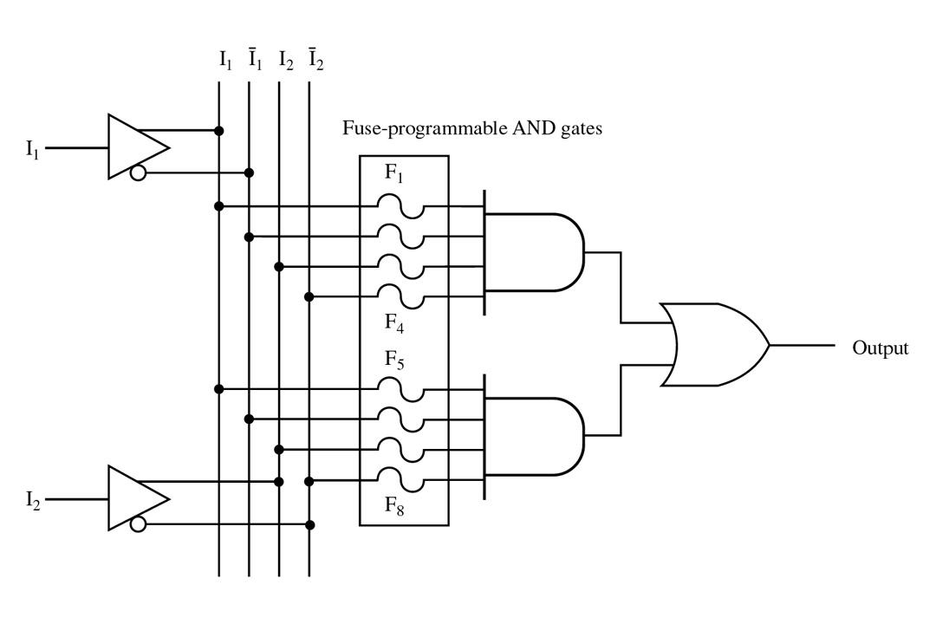
PAL : An array of AND and OR gates in a single package,
and the gates are arranged in sum-of-products form.
Partial diagram of a PAL. The AND gate connections are
fuse programmable, but the inputs to the OR gate are fixed.

Slide 59
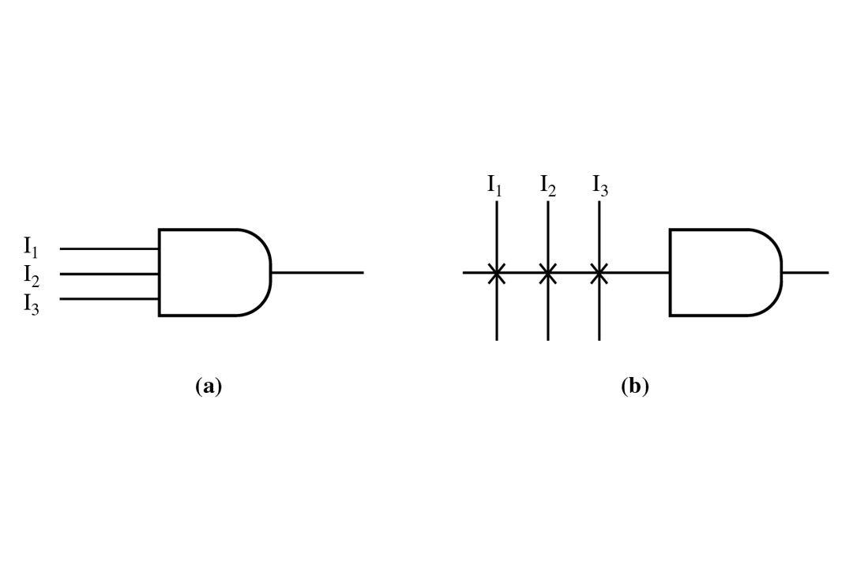
Equivalent symbology for a three-input AND gate:
(a) standard notation; (b) PAL notation.
I₁
I₂
I₃
I₁
I₂
I₃

Slide 60
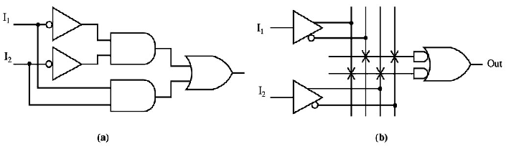
PAL logic notation for OUT = I₁’ I₂’ + I₁ I₂

Slide 61
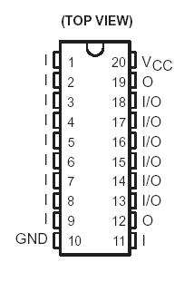
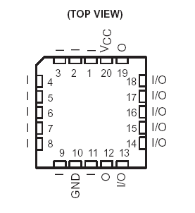
Logic diagram for
the 16-input 8-output
PAL16L8

Slide 62
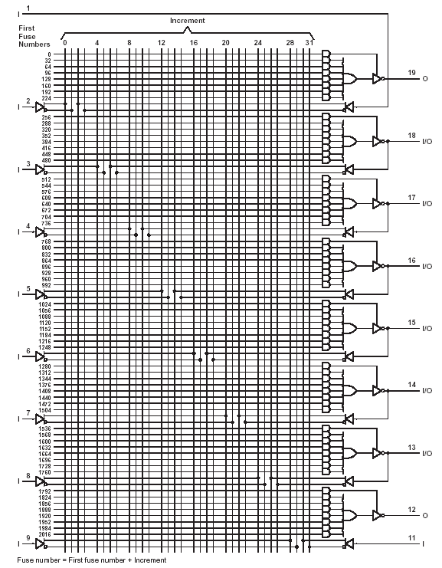
1
19
2
18
3
17
Logic diagram for
the 16-input 8-output
PAL16L8
4
16
5
15
6
14
7
13
8
12
9
11

Slide 63
Address map corresponding to the memory map
A19
A0
ROM1 FFFFF 1 1 1 1 1 1 1 1 1 1 1 1 1 1 1 1 1 1 1 1
F0000 1 1 1 1 0 0 0 0 0 0 0 0 0 0 0 0 0 0 0 0
ROM0 EFFFF 1 1 1 0 1 1 1 1 1 1 1 1 1 1 1 1 1 1 1 1
E0000 1 1 1 0 0 0 0 0 0 0 0 0 0 0 0 0 0 0 0 0
RAM2 BFFFF 1 0 1 1 1 1 1 1 1 1 1 1 1 1 1 1 1 1 1 1
80000 1 0 0 0 0 0 0 0 0 0 0 0 0 0 0 0 0 0 0 0
RAM1 7FFFF 0 1 1 1 1 1 1 1 1 1 1 1 1 1 1 1 1 1 1 1
40000 0 1 0 0 0 0 0 0 0 0 0 0 0 0 0 0 0 0 0 0
RAM0 3FFFF 0 0 1 1 1 1 1 1 1 1 1 1 1 1 1 1 1 1 1 1
00000 0 0 0 0 0 0 0 0 0 0 0 0 0 0 0 0 0 0 0 0

Slide 64
boolean functions
RAM0 = !A18 & !A19 & !IO/M#
RAM1 = A18 & !A19 & !IO/M#
RAM2 = !A18 & A19 & !IO/M#
ROM0 = !A16 & A17 & A18 & A19 & !IO/M#
ROM1 = A16 & A17 & A18 & A19 & !IO/M#

Slide 65
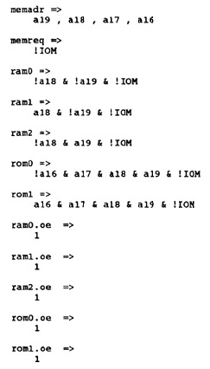
A16
PAL
16L8
Vcc
1
20
A17
RAM0#
2
19
A18
RAM1#
3
18
A19
RAM2#
4
17
IO/M*
ROM0#
5
16
ROM1#
6
15
7
14
8
13
9
12
GND
10
11
CPUL (Universal Compiler for Programmable Logic)
decoder.pld (boolean functions) -> CPUL -> decoder.doc, decoder.jed (fuse map)

Slide 66
A16 : 1
19 : RAM0#
A17 : 2
18 : RAM1#
A18 : 3
17 : RAM2#
A19 : 4
16 : ROM0#
IO/M# : 5
15 : ROM1#
6
14
7
13
8
12
9
11

Slide 67
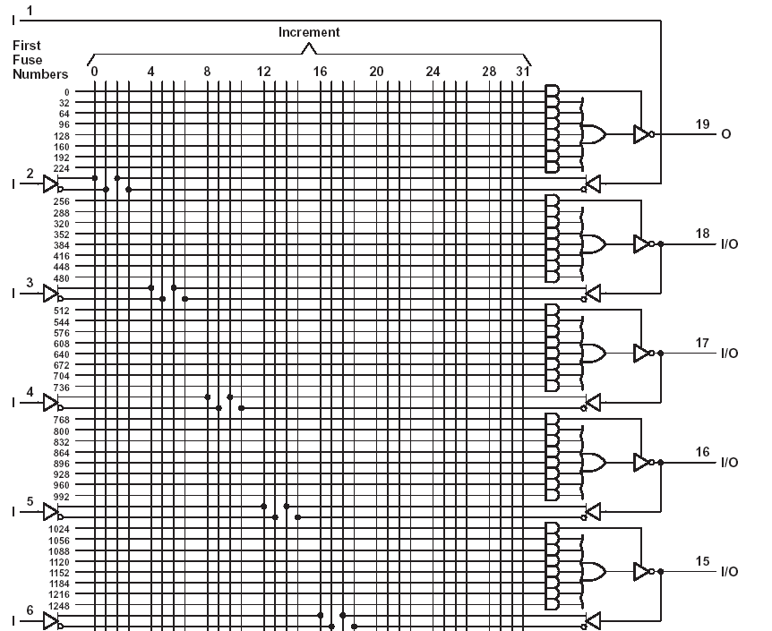
퓨즈 connect
A16 : 1
1
0
0
0
0
19 : RAM0#
0
A17 : 2
0
A18 : 3
18 : RAM1#
17 : RAM2#
A19 : 4
16 : ROM0#
IO/M#:5
15 : ROM1#

Slide 68
RAM0 = !A18 & !A19 & !IO/M*
A16 : 1
1
0
0
RAM0
RAM0*
0
0
19 : RAM0#
0
A17 : 2
0
A18 : 3
18 : RAM1#
17 : RAM2#
A19 : 4
16 : ROM0#
IO/M#:5
15 : ROM1#

Slide 69
Fuse map
0
32
64
96
128
160
192
224
256
288
320
352
…
…
…
11111111111111111111111111111111
11111011101110111111111111111111
00000000000000000000000000000000
00000000000000000000000000000000
00000000000000000000000000000000
00000000000000000000000000000000
00000000000000000000000000000000
00000000000000000000000000000000
11111111111111111111111111111111
11110111011101111111111111111111
00000000000000000000000000000000
00000000000000000000000000000000
………
………
………
1 : 퓨즈 disconnect
0 : 퓨즈 connect

Slide 70
SA15-SA0
64KB
ROM
CS#
ROM1#
SD7-SD0
SA15-SA0
64KB
ROM
CS#
ROM0#
SD7-SD0
CPU
SA18-SA0
256KB
RAM
A19
CS#
A18
RAM2#
A17
SD7-SD0
A16
PAL
16L8
A16
RAM0#
IO/M*
1
19
A17
RAM1#
SA18-SA0
256KB
RAM
2
18
CS#
A18
RAM2#
RAM1#
3
17
SD7-SD0
A15-A0
A19
ROM0#
4
16
IO/M*
ROM1#
5
15
SA18-SA0
256KB
RAM
D7-D0
CS#
RAM0#
SD7-SD0

Slide 71
8.3 조건이 일반적이지 않은 경우 공식에 의한 인터페이스 설계
8.3.1 필요한 메모리들의 Byte의 2의 배수가 되지 않는 경우
-> 크기가 크고 가장 가까운 2의 배수를 필요 메모리로 가정하고 설계
ex) CPU (- A19, - D7) 에서 768Kbyte의 Memory필요
(하위 영역 사상)
Memory Map
0xFFFFF
256KB
256KB
256KB
0x00000

Slide 72
ex) CPU (- A19, - D7) 에서 768Kbyte의 Memory필요
(하위 영역 사상)
512Kbyte = 2¹⁹byte < 768Kbyte < 1Mbyte = 2²⁰byte
1Mbyte => 2⁽²⁰⁺³⁾ bit : K=23, N=3, M=20
256KByte SRAM을 이용할 경우 -> 2⁽¹⁸⁺³⁾ bit : n=3, m=18
단위 모듈 내 필요한 SRAM의 수 : 2⁽³⁻³⁾ = 1
필요한 모듈의 수 : 2⁽²⁰⁻¹⁸⁾ = 4
A17-A0 : 모듈 내 메모리 소자의 address line으로 사용
A19-A18 : 4개의 모듈 중 하나를 선택하기 위하여 사용
A19 : 0 A18 : 0 -> RAM0
A19 : 0 A18 : 1 -> RAM1
A19 : 1 A18 : 0 -> RAM2
A19 : 1 A18 : 1 -> (사용하지 않음)

Slide 73
SA18-SA0
256KB
RAM
CPU
A19
CS#
RAM2#
A18
SD7-SD0
A17-A0
SA18-SA0
256KB
RAM
CS#
RAM1#
SD7-SD0
D7-D0
SA18-SA0
256KB
RAM
CS#
RAM0#
SD7-SD0
O3#
2*4
Decoder
I1 : A19
O2# : RAM2#
I0 : A18
O1# : RAM1#
O0# : RAM0#
E# : 0

Slide 74
8.3.2 단위 메모리들의 크기가 틀린 경우
-> 동일 메모리 군들로 각각 설계 뒤
결합
-> ex1) 768Kbyte의 Memory필요
(하위 영역 사상)
-> ex2) 128Kbyte의 Memory필요
(상위 영역 사상)
0xFFFFF
0xF0000
ROM1 (64KB)
0xE0000
ROM0 (64KB)
0xC0000
RAM2 (256KB)
0x80000
RAM1 (256KB)
0x40000
RAM0 (256KB)
0x00000

Slide 75
ex1) CPU (- A19, - D7) 에서 768Kbyte의 Memory필요
(하위 영역 사상)
512Kbyte = 2¹⁹byte < 768Kbyte < 1Mbyte = 2²⁰byte
1Mbyte => 2⁽²⁰⁺³⁾ bit : K=23, N=3, M=20
256KByte SRAM을 이용할 경우 -> 2⁽¹⁸⁺³⁾ bit : n=3, m=18
단위 모듈 내 필요한 SRAM의 수 : 2⁽³⁻³⁾ = 1
필요한 모듈의 수 : 2⁽²⁰⁻¹⁸⁾ = 4
A17-A0 : 모듈 내 메모리 소자의 address line으로 사용
A19-A18 : 4개의 모듈 중 하나를 선택하기 위하여 사용
A19 : 0 A18 : 0 -> RAM0
A19 : 0 A18 : 1 -> RAM1
A19 : 1 A18 : 0 -> RAM2
A19 : 1 A18 : 1 -> (사용하지 않음)

Slide 76
ex2) CPU (- A19, - D7) 에서 128Kbyte의 Memory필요
(상위 영역 사상)
128Kbyte => 2⁽¹⁷⁺³⁾ bit : K=20, N=3, M=17
64KByte ROM을 이용할 경우 -> 2⁽¹⁶⁺³⁾ bit : n=3, m=16
단위 모듈 내 필요한 ROM의 수 : 2⁽³⁻³⁾ = 1
필요한 모듈의 수 : 2⁽¹⁷⁻¹⁶⁾ = 2
A15-A0 : 모듈 내 메모리 소자의 address line으로 사용
A16 : 2개의 모듈 중 하나를 선택하기 위하여 사용
A19-A17 : 설계된 메모리 모듈을
CPU의 address map에 유일하게 사상하기 위하여 이용
(A19:1, A18:1, A17:1)

Slide 77
ex2) CPU (- A19, - D7) 에서 128Kbyte의 Memory필요
(상위 영역 사상)
128Kbyte => 2⁽¹⁷⁺³⁾ bit : K=20, N=3, M=17
64KByte ROM을 이용할 경우 -> 2⁽¹⁶⁺³⁾ bit : n=3, m=16
단위 모듈 내 필요한 ROM의 수 : 2⁽³⁻³⁾ = 1
필요한 모듈의 수 : 2⁽¹⁷⁻¹⁶⁾ = 2
A15-A0 : 모듈 내 메모리 소자의 address line으로 사용
A17, A16 : 4개의 모듈 중 하나를 선택하기 위하여 사용
A17:0, A16:0 -> (사용하지 않음)
A17:0, A16:1 -> (사용하지 않음)
A17:1, A16:0 -> ROM0
A17:1, A16:1 -> ROM1
A19-A18 : 설계된 메모리 모듈을
CPU의 address map에 유일하게 사상하기 위하여 이용
(A19:1, A18:1)

Slide 78
(ex1 과 ex2의 결합)
A17-A0 : 모듈 내 메모리 소자 (RAM0, RAM1, RAM2)
의 address line으로 사용
A15-A0 : 모듈 내 메모리 소자 (ROM0, ROM1)
의 address line으로 사용
A17, A16 : 4개의 모듈 중 하나를 선택하기 위하여 사용
A17:0, A16:0 -> (사용하지 않음)
A17:0, A16:1 -> (사용하지 않음)
A17:1, A16:0 -> ROM0
A17:1, A16:1 -> ROM1
A19-A18 : 4개의 모듈 중 하나를 선택하기 위하여 사용
A19 : 0 A18 : 0 -> RAM0
A19 : 0 A18 : 1 -> RAM1
A19 : 1 A18 : 0 -> RAM2
A19 : 1 A18 : 1 -> ROM0와 ROM1을 위한
2X4 decoder를 선택하기 위하여 사용

Slide 79
O3# : ROM1#
2*4
Decoder
I1 : A17
O2# : ROM0#
I0 : A16
O1#
O3#
E#
2*4
Decoder
O0#
I1 : A19
O2# : RAM2#
I0 : A18
O1# : RAM1#
O0# : RAM0#
E# : 0

Slide 80
SA15-SA0
64KB
ROM
CS#
ROM1#
SD7-SD0
SA15-SA0
64KB
ROM
CS#
ROM0#
SD7-SD0
SA18-SA0
256KB
RAM
CS#
RAM2#
CPU
A19
SD7-SD0
A18
A17
A16
SA18-SA0
256KB
RAM
CS#
RAM1#
SD7-SD0
A15-A0
SA18-SA0
256KB
RAM
D7-D0
CS#
RAM0#
SD7-SD0

